Slide 1
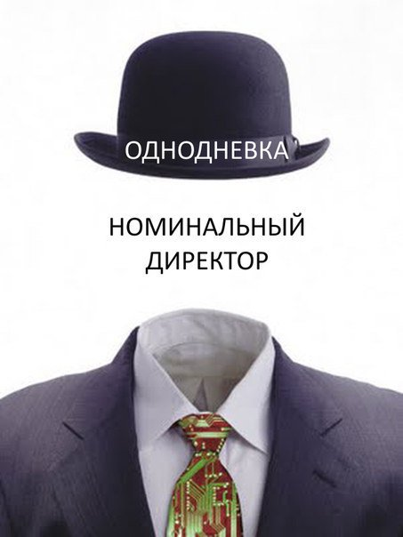

Slide 2
КТО ТАКОЙ НОМИНАЛЬНЫЙ ДИРЕКТОР?

Slide 3
Формальный руководитель компании, директор только на бумаге.
Гражданин, предоставивший за вознаграждение свои паспортные данные и принявший участие в регистрации юридического лица, в качестве руководителя (учредителя) без намерения осуществлять предпринимательскую деятельность.

Slide 4
Схема вовлечения проста
Гражданину предлагается зарегистрировать на себя фирму или индивидуального предпринимателя, а также открыть счета в банках. Предложения поступают по разным каналам:
Объявления в сети интернет;
Незнакомые люди на улице;
Друзья, коллеги, знакомые, однокурсники;
Родственники.
За указанные действия обещается денежное вознаграждение или ежемесячная заработная плата.
!ОБЕЩАННЫЕ ДЕНЬГИ В БОЛЬШИНСТВЕ СЛУЧАЕВ НЕ ВЫПЛАЧИВАЮТСЯ!
При этом ответственность за совершение таких действий вполне реальная!

Slide 5
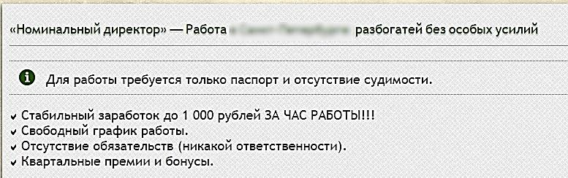

Slide 6
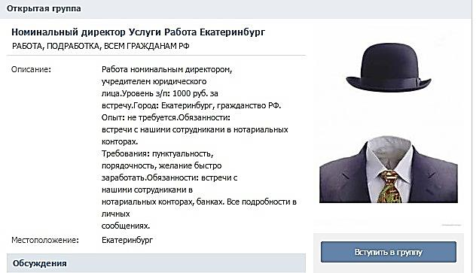

Slide 7
КАКАЯ ОТВЕТСТВЕННОСТЬ?

Slide 8
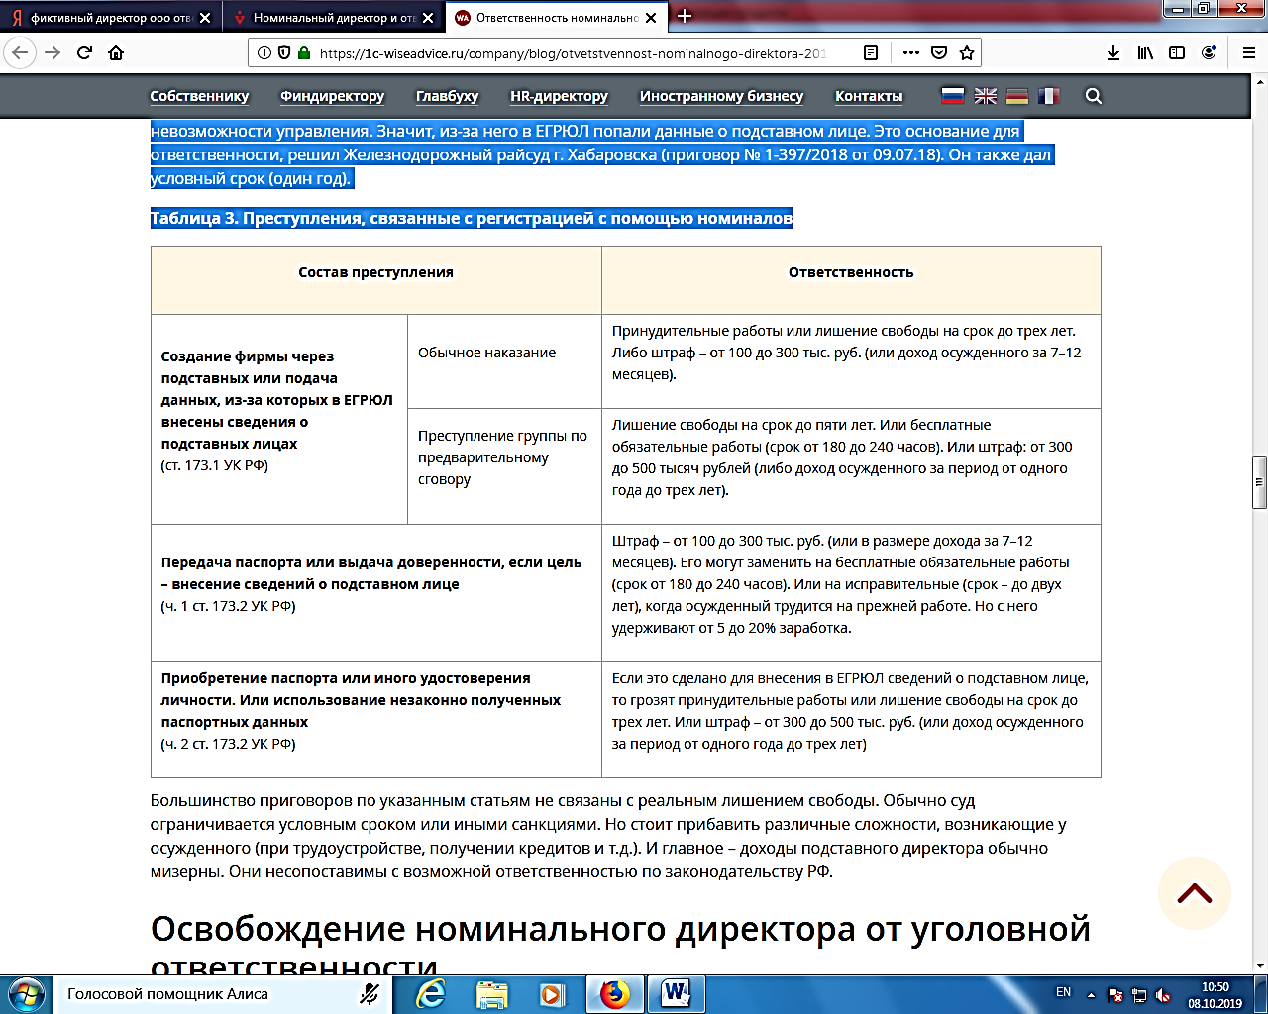

Slide 9
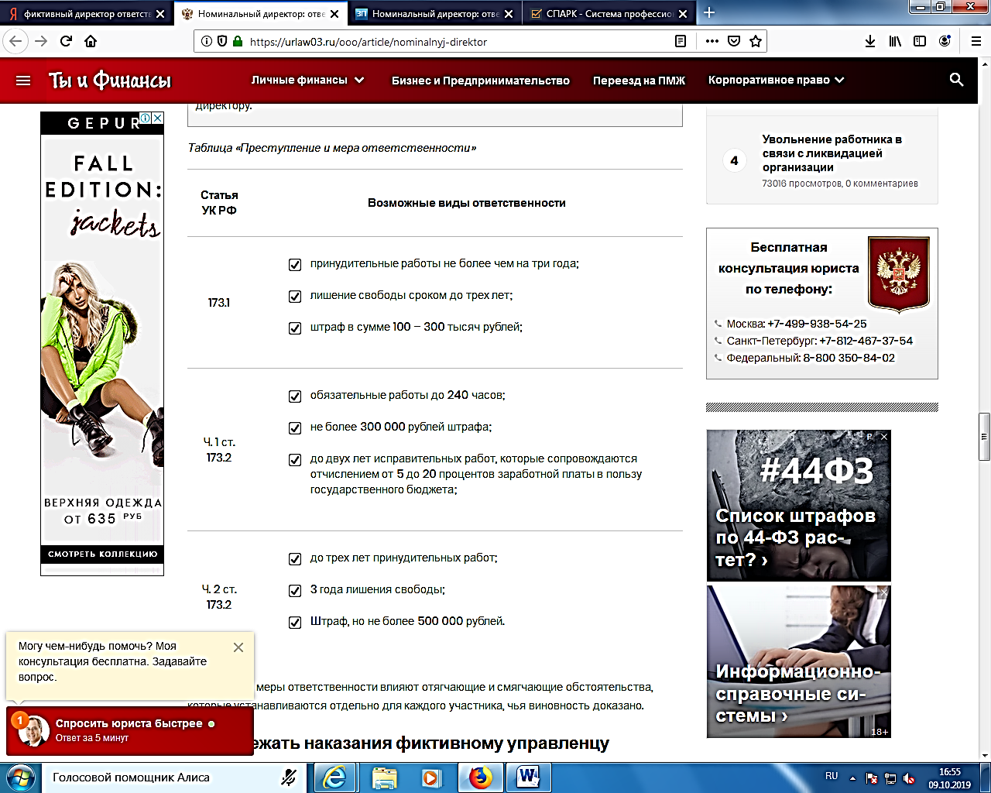

Slide 10
И это далеко не все!
Уголовный кодекс Российской Федерации (далее – УК РФ)
ст. ст. 198, 199 УК РФ «Уклонение от уплаты налогов, сборов, подлежащих уплате организацией»;
ст. 199.1 УК РФ «Неисполнение обязанностей налогового агента»;
ст. 199.2 УК РФ «Сокрытие денежных средств либо имущества организации или индивидуального предпринимателя, за счет которых должно производиться взыскание налогов, сборов, страховых взносов»;
ч. 3 ст. 327 УК РФ «Подделка, изготовление или оборот поддельных документов…»;
ст. 159 УК РФ «Мошенничество»;
ст. ст. 174, 174.1 УК РФ «Легализация (отмывание) денежных средств или иного имущества…»… и т.д.

Slide 11


Slide 12
Факт привлечения к уголовной ответственности в будущем может помешать при устройстве на работу, а также неустранимым препятствием для поступления на гражданскую службу, в правоохранительные органы!
БУДЬТЕ БДИТЕЛЬНЫ!
ПОЗАБОТЬТЕСЬ О СВОЕМ БУДУЩЕМ!

Slide 13
СПАСИБО ЗА ВНИМАНИЕ!

